Slide 1
Логарифмические неравенства

Slide 2
Логарифмическими неравенствами называют неравенства вида
$$\log_{a}{f(x)}>\log_{a}{g(x)}$$
$$a>0, a≠1$$

Slide 3
Теорема. Если $f\left(x\right)>0$и $g\left(x\right)>0$, то:
при $a>1$логарифмическое неравенство $\log_{a}{f(x)}>\log_{a}{g(x)}$равносильно неравенству того же смысла: $f\left(x\right)>g(x)$;
при $0<a<1$логарифмическое неравенство $\log_{a}{f(x)}>\log_{a}{g(x)}$равносильно неравенству противоположного смысла: $f\left(x\right)<g(x)$.

Slide 4
$$\log_{a}{f(x)}>\log_{a}{g(x)}$$
〖𝒍𝒐𝒈〗_𝒂⁡〖𝒇(𝒙)〗>〖𝒍𝒐𝒈〗_𝒂⁡〖𝒈(𝒙)〗
$$a>1$$
𝒂>𝟏
$$\left\{\begin{aligned}f\left(x\right)>0 \\ g\left(x\right)>0 \\ f\left(x\right)>g(x)\end{aligned}\right.$$
{█(𝒇(𝒙)>𝟎 @𝒈(𝒙)>𝟎 @𝒇(𝒙)>𝒈(𝒙))┤
$$0<a<1$$
𝟎<𝒂<𝟏
$$\left\{\begin{aligned}f\left(x\right)>0 \\ g\left(x\right)>0 \\ f\left(x\right)<g(x)\end{aligned}\right.$$
{█(𝒇(𝒙)>𝟎 @𝒈(𝒙)>𝟎 @𝒇(𝒙)<𝒈(𝒙))┤

Slide 5
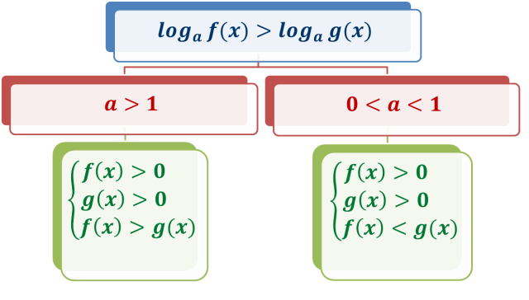




Пример:
Решить неравенства $а) \log_{3}{(2x−4)}>\log_{3}{(14−x)};$
$б)\log_{\frac{1}{3}}{(2x−4)}>\log_{\frac{1}{3}}{(14−x)}$.
Решение:
$$а) \log_{3}{(2x−4)}>\log_{3}{(14−x)}$$
$$б)\log_{\frac{1}{3}}{(2x−4)}>\log_{\frac{1}{3}}{(14−x)}$$
$$\left\{\begin{aligned}2x−4>0 \\ 14−x>0 \\ 2x−4>14−x\end{aligned}\right.$$
$$⇔\left\{\begin{aligned}x>2 \\ x<14 \\ x>6 \end{aligned}\right.$$
$$\left\{\begin{aligned}2x−4>0 \\ 14−x>0 \\ 2x−4<14−x\end{aligned}\right.$$
$$⇔\left\{\begin{aligned}x>2 \\ x<14 \\ x<6 \end{aligned}\right.$$
$$2$$
$$6$$
$$14$$
$$2$$
$$6$$
$$14$$
Ответ: $а) x∈\left(6;14\right); б) x∈(2;6)$.

Slide 6


Пример:
Решить неравенство $\log_{8}{(x^{2}−7x})>1$.
Решение:
$1=\log_{8}{8}$
$$\log_{8}{(x^{2}−7x})>1⇔\log_{8}{(x^{2}−7x)}>\log_{8}{8}$$
$$\left\{\begin{aligned}x^{2}−7x>0 \\ x^{2}−7x>8\end{aligned}\right.$$
$$⇔\left\{\begin{aligned}x\left(x−7\right)>0 \\ x^{2}−7x−8>0\end{aligned}\right.$$
$$⇔\left\{\begin{aligned}x∈\left(−∞;0\right)∪\left(7;+∞\right) \\ x∈(−∞;−1)∪(8;+∞)\end{aligned}\right.$$
$$−1$$
$$0$$
$$7$$
$$8$$
Ответ: $x∈\left(−∞;−1\right)∪(8;+∞)$.

Slide 7

Пример:
Решить неравенство $\log_{\frac{1}{2}}{(16+4x−x^{2}})≤−4$.
Решение:
$−4=−4\log_{\frac{1}{2}}{\frac{1}{2}}=\log_{\frac{1}{2}}{{\left(\frac{1}{2}\right)}^{−4}}=\log_{\frac{1}{2}}{16}$
$$\log_{\frac{1}{2}}{(16+4x−x^{2}})≤−4⇔\log_{\frac{1}{2}}{(16+4x−x^{2}})≤\log_{\frac{1}{2}}{16}$$
$$\left\{\begin{aligned}{16+4x−x}^{2}>0 \\ {16+4x−x}^{2}≥16\end{aligned}\right.$$
$$⇔\left\{\begin{aligned}x∈\left(2−2\sqrt{5};2+2\sqrt{5}\right) \\ x∈\left[0;4\right] \end{aligned}\right.$$
$$2−2\sqrt{5}$$
$$0$$
$$4$$
$$2+2\sqrt{5}$$
Ответ: $x∈\left[0;4\right]$.

Slide 8
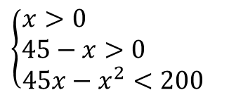
Пример:
Решить неравенство$\lg{x}+\lg{(45−x)}<2+\lg{2}$.
Решение:
$$\lg{x}+\lg{(45−x)}=\lg{x(45−x)}=\lg{(45x−x^{2})}$$
$$2+\lg{2}=2\lg{10}+\lg{2}=\lg{{10}^{2}}+\lg{2}=\lg{100}+\lg{2}=\lg{200}$$
$$\lg{x}+\lg{(45−x)}<2+\lg{2}⇔\lg{(45x−x^{2})}<\lg{200}$$
$$\left\{\begin{aligned}x>0 \\ 45−x>0 \\ 45x−x^{2}<200\end{aligned}\right.$$
$$⇔\left\{\begin{aligned}x>0 \\ x<45 \\ x∈(−∞;5)∪(40;+∞)\end{aligned}\right.$$
$$0$$
$$5$$
$$40$$
$$45$$
Ответ: $x∈(0;5)∪(40;45)$.

Slide 9
Пример:
Решить неравенство$\log_{\frac{1}{2}}^{2}x+3\log_{\frac{1}{2}}{x}<−2$.
Решение:
$\log_{\frac{1}{2}}{x}=a$$⇒\log_{\frac{1}{2}}^{2}x+3\log_{\frac{1}{2}}{x}<−2⇔a^{2}+3a<−2$
$$⇔−2<a<−1$$
$$−2<\log_{\frac{1}{2}}{x}<−1$$
$$−2\log_{\frac{1}{2}}{\frac{1}{2}}<\log_{\frac{1}{2}}{x}<−1\log_{\frac{1}{2}}{\frac{1}{2}}$$
$$\log_{\frac{1}{2}}{{\left(\frac{1}{2}\right)}^{−2}}<\log_{\frac{1}{2}}{x}<\log_{\frac{1}{2}}{{\left(\frac{1}{2}\right)}^{−1}}$$
$$\log_{\frac{1}{2}}{4}<\log_{\frac{1}{2}}{x}<\log_{\frac{1}{2}}{2}$$
$$4>x>2$$
Ответ: $x∈(2;4)$.

Slide 10
Алгоритм решения логарифмических неравенств:
Уравнять основания логарифмов.
Решить полученную систему.

Slide 11
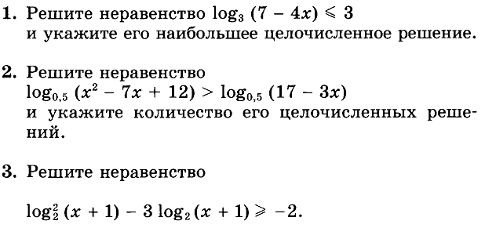
Домашнее задание: 1)Написать конспект; 2)Выполнить задания для самостоятельного решения:

